Slide 1
Git!

Slide 2
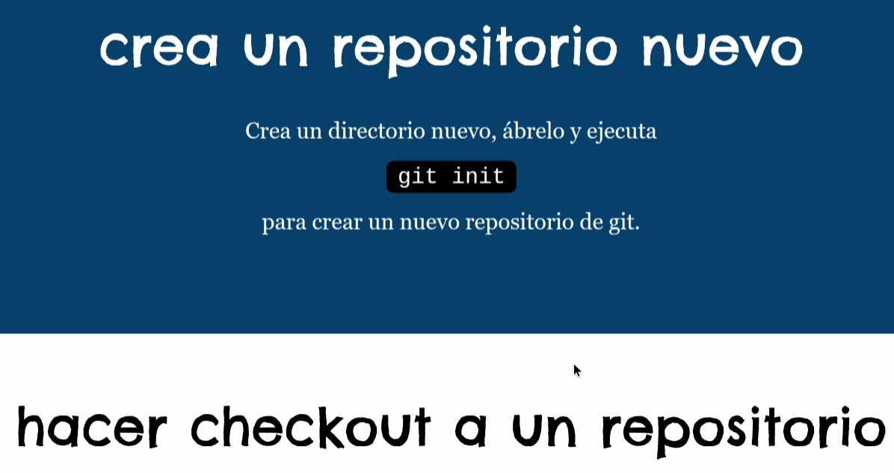
Tutoriales para iniciar
http://rogerdudler.github.io/git-guide/index.es.html

Slide 3
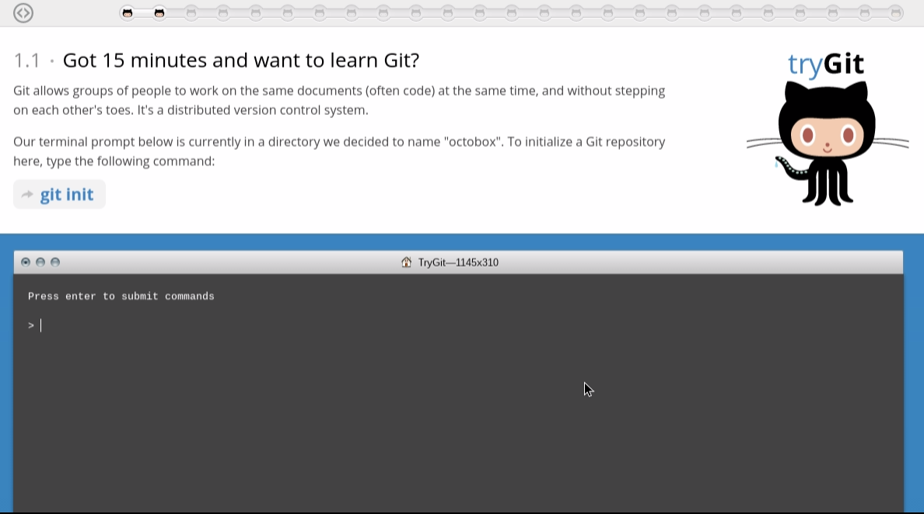
Tutoriales para iniciar
https://try.github.io

Slide 4
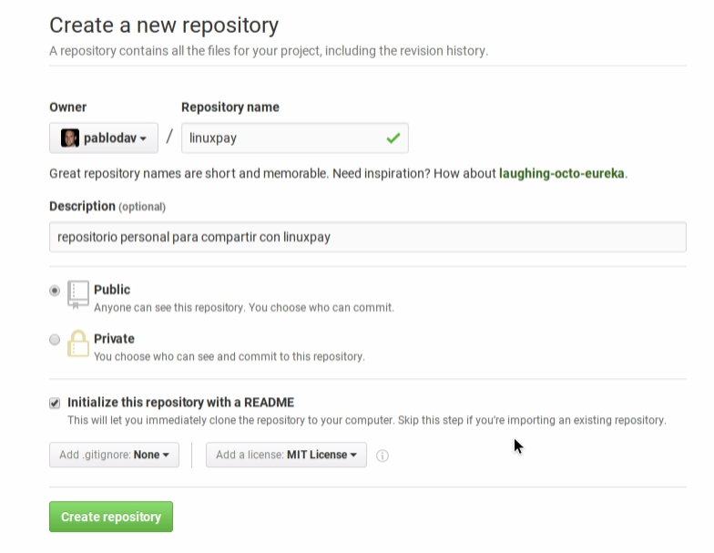
Github! Nuevo repositorio

Slide 5
Github! Linuxpay
Este repo no es oficial, pero deja un ejemplo:
https://github.com/pablodav/linuxpay

Slide 6
Otros enlaces
https://github.com/jlord/git-it-electron

